Slide 1

NÁZEV ŠKOLY | BRÁNA, základní škola a mateřská škola Kollárova 456, 509 01 Nová Paka
ČÍSLO PROJEKTU | CZ.1.07/1.4.00/21.3750
NÁZEV PROJEKTU | Rozvoj čtení a práce s informacemi
ČÍSLO A NÁZEV KLÍČOVÉ AKTIVITY | I/2 Inovace a zkvalitnění výuky směřující k rozvoji čtenářské a informační gramotnosti
AUTOR | Mgr. Dana Kašparová
PŘEDMĚT | Český jazyk
TÉMATICKÝ OKRUH | Křesťanská výchova 1
NÁZEV DUM | Velikonoční prozpěvování
ROČNÍK | 3. – 5.
ČÍSLO MATERIÁLU | VY_12_INOVACE_3_18_ČJ_Velikonoční prozpěvování
DATUM TVORBY | 27.12.2014
ANOTACE | Tento materiál je zařazen do vzdělávací oblasti Křesťanská výchova 1, žáci si procvičují porozumění textu.

Slide 2
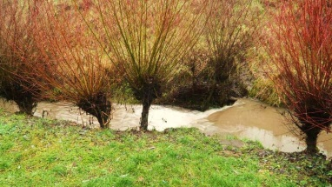
Přečti si slova písně a pak si ji zazpívej
1. Tmavým ránem pospíchají ženy ke hrobu.
Drahé masti pro něj mají
každá nádobu.
R.: Ale ještě dřív
stal se tenhle div,
Boží sláva z hrobu vstává,
Pán Ježíš je živ!
2. Těžký kámen přivalený
strážci hlídali.
Přicházejí smutné ženy:
„Kdo jej odvalí?“
3. Smutní býváme jak ptáci
v pustých zahradách.
Vlídná zář se v dálce ztrácí
a zůstává strach.

Slide 3
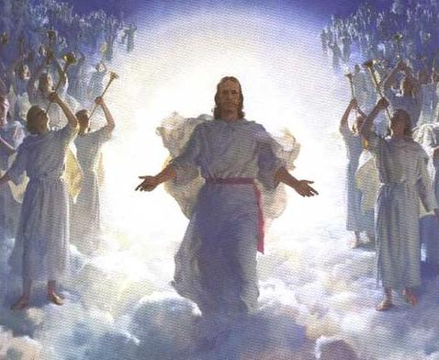
Vyber správnou odpověď
Ženy pospíchají
k synagoze
ke hrobu
na Golgotu
2. Ženy mají
kadidlo
drahé masti
balzám
3. Strážci hlídali
kamennou hrobku
železná vrata
těžký kámen
1b
2b
3c

Slide 4
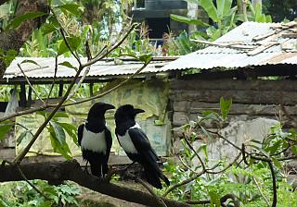
Pokračuj
4. Ke hrobu přicházejí ženy
smutné
rozzlobené
vystrašené
5. Jako ptáci v pustých zahradách jsme
opuštěni
hladoví
smutní
6. Když nevidíme vlídnou tvář, cítíme
bolest
zlost
strach
4a
5c
6c

Slide 5
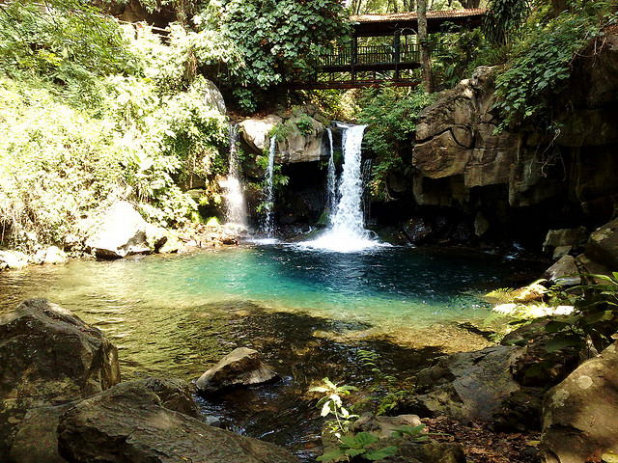
Pokračujte
7. Div se stal
dávno
dřív
později
8. Boží sláva vstává
ze země
z vody
z hrobu
9. Pán Ježíš je
mrtvý
živý
v hrobě
7b
8c
9b

Slide 6
Odkazy
Obrázky z klipart Microsoft Office
Autor: CHLOUBA], [redakce Petr. Zpíváme si písničku: Zůstávej s námi. 1. vyd. Praha: Rosa, 1998. ISBN 80-900-8508-3.

